Slide 1
Convex Hull
JongBeom Kim
Seoul National University
kajebiii@gmail.com

Slide 2
목차
문제 내용
1. Graham’s Scan
2. Andrew’s Algorithm

Slide 3
문제 내용

Slide 4
문제 내용
N개의 점이 주어졌을 때,
Convex Hull을 구하여라.

Slide 5
Convex Hull?

Slide 6
Convex Hull?

Slide 7
Convex Hull?

Slide 8
1. Graham’s Scan

Slide 9
Graham’s Scan
9
N개의 점 중에
Y좌표가 가장 낮은 점을 선택
여러 개 있다면,
X좌표가 가장 작은 것을 선택
1
6
7
3
4
2
8
5

Slide 10
Graham’s Scan
9
N개의 점 중에
Y좌표가 가장 낮은 점을 선택
여러 개 있다면,
X좌표가 가장 작은 것을 선택
1
6
7
3
4
2
8
5

Slide 11
Graham’s Scan
9
N개의 점 중에
Y좌표가 가장 낮은 점을 선택
여러 개 있다면,
X좌표가 가장 작은 것을 선택
1
6
7
3
4
2
8
5

Slide 12
Graham’s Scan
9
선택된 점을 기준으로
각도순 정렬!
각도가 같다면,
거리순으로 정렬한다.
1
6
7
3
4
2
8
5

Slide 13
Graham’s Scan
6
선택된 점을 기준으로
각도순 정렬!
각도가 같다면,
거리순으로 정렬한다.
8
7
5
4
9
3
1
2

Slide 14
정렬 하기
C
B
Angle(C) > Angle(B)
⬄
ccw(A, B, C) > 0
Angle(C) < Angle(B)
⬄
ccw(A, B, C) < 0
Angle(C) == Angle(B)
⬄
ccw(A, B, C) == 0
B
C
A
A
B
C
A

Slide 15
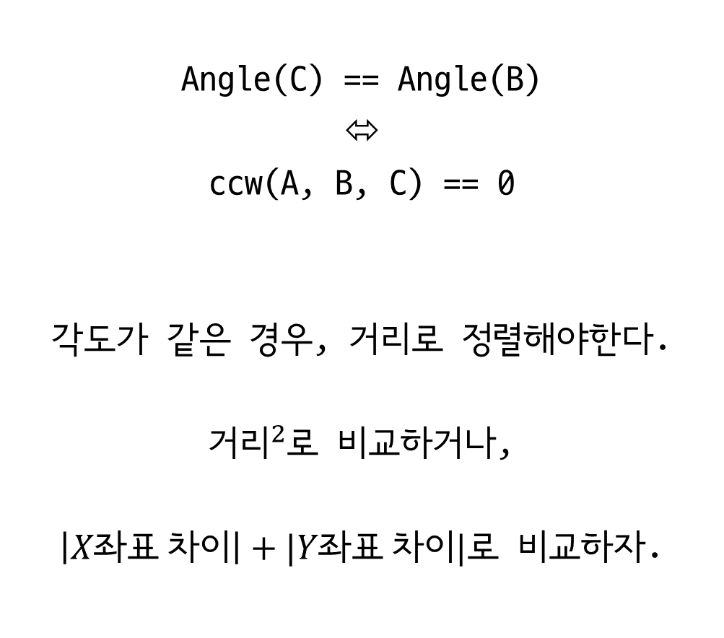
정렬 하기
C
B
Angle(C) == Angle(B)
⬄
ccw(A, B, C) == 0
각도가 같은 경우, 거리로 정렬해야한다.
${거리}^{2}$로 비교하거나,
$\left|X좌표 차이\right|+|Y좌표 차이|$로 비교하자.
B
C
A
A
B
C
A

Slide 16
Graham’s Scan
6
8
7
5
4
9
3
1
2
1 | 2 | 3 | 4 | 5 | 6 | 7 | 8 | 9
1 | 2 | 3 | 6 | 8 | 9 | x | x | x

Slide 17
Graham’s Scan
6
8
7
5
4
9
3
1
2
1 | 2 | 3 | 4 | 5 | 6 | 7 | 8 | 9
1 | 2 | 3 | 6 | 8 | 9 | x | x | x

Slide 18
Graham’s Scan
6
8
7
5
4
9
3
1
2
1 | 2 | 3 | 4 | 5 | 6 | 7 | 8 | 9
1 | 2 | 3 | 6 | 8 | 9 | x | x | x

Slide 19
Graham’s Scan
6
8
7
5
4
9
3
1
2
1 | 2 | 3 | 4 | 5 | 6 | 7 | 8 | 9
1 | 2 | 3 | 6 | 8 | 9 | x | x | x

Slide 20
Graham’s Scan
6
8
7
5
4
9
3
1
2
1 | 2 | 3 | 4 | 5 | 6 | 7 | 8 | 9
1 | 2 | 3 | 6 | 8 | 9 | x | x | x

Slide 21
Graham’s Scan
6
8
7
5
4
9
3
1
2
1 | 2 | 3 | 4 | 5 | 6 | 7 | 8 | 9
1 | 2 | 3 | 6 | 8 | 9 | x | x | x

Slide 22
Graham’s Scan
현재 C
스택의 마지막에서 2번째 A
스택의 마지막 B
While(CCW(A, B, C) <= 0) Pop()
Push(C)
6
8
7
5
4
9
3
1
2
1 | 2 | 3 | 4 | 5 | 6 | 7 | 8 | 9
x | x | x | x | x | x | x | x | x

Slide 23
Graham’s Scan
현재 C
스택의 마지막에서 2번째 A
스택의 마지막 B
While(CCW(A, B, C) <= 0) Pop()
Push(C)
6
8
7
5
4
9
3
1
2
1 | 2 | 3 | 4 | 5 | 6 | 7 | 8 | 9
1 | x | x | x | x | x | x | x | x

Slide 24
Graham’s Scan
현재 C
스택의 마지막에서 2번째 A
스택의 마지막 B
While(CCW(A, B, C) <= 0) Pop()
Push(C)
6
8
7
5
4
9
3
1
2
1 | 2 | 3 | 4 | 5 | 6 | 7 | 8 | 9
1 | x | x | x | x | x | x | x | x

Slide 25
Graham’s Scan
현재 C
스택의 마지막에서 2번째 A
스택의 마지막 B
While(CCW(A, B, C) <= 0) Pop()
Push(C)
6
8
7
5
4
9
3
1
2
1 | 2 | 3 | 4 | 5 | 6 | 7 | 8 | 9
1 | 2 | x | x | x | x | x | x | x

Slide 26
Graham’s Scan
현재 C
스택의 마지막에서 2번째 A
스택의 마지막 B
While(CCW(A, B, C) <= 0) Pop()
Push(C)
6
8
7
5
4
9
3
1
2
1 | 2 | 3 | 4 | 5 | 6 | 7 | 8 | 9
1 | 2 | x | x | x | x | x | x | x

Slide 27
Graham’s Scan
현재 C
스택의 마지막에서 2번째 A
스택의 마지막 B
While(CCW(A, B, C) <= 0) Pop()
Push(C)
6
8
7
5
4
9
3
1
2
1 | 2 | 3 | 4 | 5 | 6 | 7 | 8 | 9
1 | 2 | 3 | x | x | x | x | x | x

Slide 28
Graham’s Scan
현재 C
스택의 마지막에서 2번째 A
스택의 마지막 B
While(CCW(A, B, C) <= 0) Pop()
Push(C)
6
8
7
5
4
9
3
1
2
1 | 2 | 3 | 4 | 5 | 6 | 7 | 8 | 9
1 | 2 | 3 | 4 | x | x | x | x | x

Slide 29
Graham’s Scan
현재 C
스택의 마지막에서 2번째 A
스택의 마지막 B
While(CCW(A, B, C) <= 0) Pop()
Push(C)
6
8
7
5
4
9
3
1
2
1 | 2 | 3 | 4 | 5 | 6 | 7 | 8 | 9
1 | 2 | 3 | 4 | 5 | x | x | x | x

Slide 30
Graham’s Scan
현재 C
스택의 마지막에서 2번째 A
스택의 마지막 B
While(CCW(A, B, C) <= 0) Pop()
Push(C)
6
8
7
5
4
9
3
1
2
1 | 2 | 3 | 4 | 5 | 6 | 7 | 8 | 9
1 | 2 | 3 | 4 | 5 | x | x | x | x

Slide 31
Graham’s Scan
현재 C
스택의 마지막에서 2번째 A
스택의 마지막 B
While(CCW(A, B, C) <= 0) Pop()
Push(C)
6
8
7
5
4
9
3
1
2
1 | 2 | 3 | 4 | 5 | 6 | 7 | 8 | 9
1 | 2 | 3 | 4 | x | x | x | x | x

Slide 32
Graham’s Scan
현재 C
스택의 마지막에서 2번째 A
스택의 마지막 B
While(CCW(A, B, C) <= 0) Pop()
Push(C)
6
8
7
5
4
9
3
1
2
1 | 2 | 3 | 4 | 5 | 6 | 7 | 8 | 9
1 | 2 | 3 | 4 | x | x | x | x | x

Slide 33
Graham’s Scan
현재 C
스택의 마지막에서 2번째 A
스택의 마지막 B
While(CCW(A, B, C) <= 0) Pop()
Push(C)
6
8
7
5
4
9
3
1
2
1 | 2 | 3 | 4 | 5 | 6 | 7 | 8 | 9
1 | 2 | 3 | x | x | x | x | x | x

Slide 34
Graham’s Scan
현재 C
스택의 마지막에서 2번째 A
스택의 마지막 B
While(CCW(A, B, C) <= 0) Pop()
Push(C)
6
8
7
5
4
9
3
1
2
1 | 2 | 3 | 4 | 5 | 6 | 7 | 8 | 9
1 | 2 | 3 | x | x | x | x | x | x

Slide 35
Graham’s Scan
현재 C
스택의 마지막에서 2번째 A
스택의 마지막 B
While(CCW(A, B, C) <= 0) Pop()
Push(C)
6
8
7
5
4
9
3
1
2
1 | 2 | 3 | 4 | 5 | 6 | 7 | 8 | 9
1 | 2 | 3 | 6 | x | x | x | x | x

Slide 36
Graham’s Scan
현재 C
스택의 마지막에서 2번째 A
스택의 마지막 B
While(CCW(A, B, C) <= 0) Pop()
Push(C)
6
8
7
5
4
9
3
1
2
1 | 2 | 3 | 4 | 5 | 6 | 7 | 8 | 9
1 | 2 | 3 | 6 | x | x | x | x | x

Slide 37
Graham’s Scan
현재 C
스택의 마지막에서 2번째 A
스택의 마지막 B
While(CCW(A, B, C) <= 0) Pop()
Push(C)
6
8
7
5
4
9
3
1
2
1 | 2 | 3 | 4 | 5 | 6 | 7 | 8 | 9
1 | 2 | 3 | 6 | 7 | x | x | x | x

Slide 38
Graham’s Scan
현재 C
스택의 마지막에서 2번째 A
스택의 마지막 B
While(CCW(A, B, C) <= 0) Pop()
Push(C)
6
8
7
5
4
9
3
1
2
1 | 2 | 3 | 4 | 5 | 6 | 7 | 8 | 9
1 | 2 | 3 | 6 | 7 | x | x | x | x

Slide 39
Graham’s Scan
현재 C
스택의 마지막에서 2번째 A
스택의 마지막 B
While(CCW(A, B, C) <= 0) Pop()
Push(C)
6
8
7
5
4
9
3
1
2
1 | 2 | 3 | 4 | 5 | 6 | 7 | 8 | 9
1 | 2 | 3 | 6 | x | x | x | x | x

Slide 40
Graham’s Scan
현재 C
스택의 마지막에서 2번째 A
스택의 마지막 B
While(CCW(A, B, C) <= 0) Pop()
Push(C)
6
8
7
5
4
9
3
1
2
1 | 2 | 3 | 4 | 5 | 6 | 7 | 8 | 9
1 | 2 | 3 | 6 | x | x | x | x | x

Slide 41
Graham’s Scan
현재 C
스택의 마지막에서 2번째 A
스택의 마지막 B
While(CCW(A, B, C) <= 0) Pop()
Push(C)
6
8
7
5
4
9
3
1
2
1 | 2 | 3 | 4 | 5 | 6 | 7 | 8 | 9
1 | 2 | 3 | 6 | 8 | x | x | x | x

Slide 42
Graham’s Scan
현재 C
스택의 마지막에서 2번째 A
스택의 마지막 B
While(CCW(A, B, C) <= 0) Pop()
Push(C)
6
8
7
5
4
9
3
1
2
1 | 2 | 3 | 4 | 5 | 6 | 7 | 8 | 9
1 | 2 | 3 | 6 | 8 | 9 | x | x | x

Slide 43
Graham’s Scan
현재 C
스택의 마지막에서 2번째 A
스택의 마지막 B
While(CCW(A, B, C) <= 0) Pop()
Push(C)
6
8
7
5
4
9
3
1
2
1 | 2 | 3 | 4 | 5 | 6 | 7 | 8 | 9
1 | 2 | 3 | 6 | 8 | 9 | x | x | x

Slide 44
2. Andrew’s Algorithm

Slide 45
Andrew’s Algorithm
N개의 점을
X축 값으로 정렬한다.
만약 X축 값이 같다면,
Y축 값으로 정렬한다.
1
9
6
7
2
4
3
5
8

Slide 46
Andrew’s Algorithm
N개의 점을
X축 값으로 정렬한다.
만약 X축 값이 같다면,
Y축 값으로 정렬한다.
3
7
2
5
9
1
6
8
4

Slide 47
Andrew’s Algorithm
N개의 점을
X축 값으로 정렬한다.
만약 X축 값이 같다면,
Y축 값으로 정렬한다.
3
7
2
5
9
1
6
8
4

Slide 48
Andrew’s Algorithm
7
1 | 2 | 3 | 4 | 5 | 6
1 | 2 | 3 | 7 | 9 | x
3
2
5
9
1
6
1 | 2 | 3 | 4 | 5 | 6
1 | 4 | 8 | 9 | x | x
8
4

Slide 49
Andrew’s Algorithm
7
1 | 2 | 3 | 4 | 5 | 6
1 | 2 | 3 | 7 | 9 | x
3
2
5
9
1
6
1 | 2 | 3 | 4 | 5 | 6
1 | 4 | 8 | 9 | x | x
8
4

Slide 50
Andrew’s Algorithm
7
1 | 2 | 3 | 4 | 5 | 6
1 | 2 | 3 | 7 | 9 | x
3
2
5
9
1
6
1 | 2 | 3 | 4 | 5 | 6
1 | 4 | 8 | 9 | x | x
8
4

Slide 51
Andrew’s Algorithm
현재 C
스택의 마지막에서 2번째 A
스택의 마지막 B
While(CCW(A, B, C) >= 0) Pop()
Push(C)
3
7
2
5
9
1
6
8
4
1 | 2 | 3 | 4 | 5 | 6 | 7 | 8 | 9
1 | x | x | x | x | x | x | x | x

Slide 52
Andrew’s Algorithm
현재 C
스택의 마지막에서 2번째 A
스택의 마지막 B
While(CCW(A, B, C) >= 0) Pop()
Push(C)
3
7
2
5
9
1
6
8
4
1 | 2 | 3 | 4 | 5 | 6 | 7 | 8 | 9
1 | 2 | x | x | x | x | x | x | x

Slide 53
Andrew’s Algorithm
현재 C
스택의 마지막에서 2번째 A
스택의 마지막 B
While(CCW(A, B, C) >= 0) Pop()
Push(C)
3
7
2
5
9
1
6
8
4
1 | 2 | 3 | 4 | 5 | 6 | 7 | 8 | 9
1 | 2 | 3 | x | x | x | x | x | x

Slide 54
Andrew’s Algorithm
현재 C
스택의 마지막에서 2번째 A
스택의 마지막 B
While(CCW(A, B, C) >= 0) Pop()
Push(C)
3
7
2
5
9
1
6
8
4
1 | 2 | 3 | 4 | 5 | 6 | 7 | 8 | 9
1 | 2 | 3 | 4 | x | x | x | x | x

Slide 55
Andrew’s Algorithm
현재 C
스택의 마지막에서 2번째 A
스택의 마지막 B
While(CCW(A, B, C) >= 0) Pop()
Push(C)
3
7
2
5
9
1
6
8
4
1 | 2 | 3 | 4 | 5 | 6 | 7 | 8 | 9
1 | 2 | 3 | 4 | x | x | x | x | x

Slide 56
Andrew’s Algorithm
현재 C
스택의 마지막에서 2번째 A
스택의 마지막 B
While(CCW(A, B, C) >= 0) Pop()
Push(C)
3
7
2
5
9
1
6
8
4
1 | 2 | 3 | 4 | 5 | 6 | 7 | 8 | 9
1 | 2 | 3 | x | x | x | x | x | x

Slide 57
Andrew’s Algorithm
현재 C
스택의 마지막에서 2번째 A
스택의 마지막 B
While(CCW(A, B, C) >= 0) Pop()
Push(C)
3
7
2
5
9
1
6
8
4
1 | 2 | 3 | 4 | 5 | 6 | 7 | 8 | 9
1 | 2 | 3 | 5 | x | x | x | x | x

Slide 58
Andrew’s Algorithm
현재 C
스택의 마지막에서 2번째 A
스택의 마지막 B
While(CCW(A, B, C) >= 0) Pop()
Push(C)
3
7
2
5
9
1
6
8
4
1 | 2 | 3 | 4 | 5 | 6 | 7 | 8 | 9
1 | 2 | 3 | 5 | 6 | x | x | x | x

Slide 59
Andrew’s Algorithm
현재 C
스택의 마지막에서 2번째 A
스택의 마지막 B
While(CCW(A, B, C) >= 0) Pop()
Push(C)
3
7
2
5
9
1
6
8
4
1 | 2 | 3 | 4 | 5 | 6 | 7 | 8 | 9
1 | 2 | 3 | 5 | 6 | x | x | x | x

Slide 60
Andrew’s Algorithm
현재 C
스택의 마지막에서 2번째 A
스택의 마지막 B
While(CCW(A, B, C) >= 0) Pop()
Push(C)
3
7
2
5
9
1
6
8
4
1 | 2 | 3 | 4 | 5 | 6 | 7 | 8 | 9
1 | 2 | 3 | 5 | 6 | x | x | x | x

Slide 61
Andrew’s Algorithm
현재 C
스택의 마지막에서 2번째 A
스택의 마지막 B
While(CCW(A, B, C) >= 0) Pop()
Push(C)
3
7
2
5
9
1
6
8
4
1 | 2 | 3 | 4 | 5 | 6 | 7 | 8 | 9
1 | 2 | 3 | 5 | x | x | x | x | x

Slide 62
Andrew’s Algorithm
현재 C
스택의 마지막에서 2번째 A
스택의 마지막 B
While(CCW(A, B, C) >= 0) Pop()
Push(C)
3
7
2
5
9
1
6
8
4
1 | 2 | 3 | 4 | 5 | 6 | 7 | 8 | 9
1 | 2 | 3 | x | x | x | x | x | x

Slide 63
Andrew’s Algorithm
현재 C
스택의 마지막에서 2번째 A
스택의 마지막 B
While(CCW(A, B, C) >= 0) Pop()
Push(C)
3
7
2
5
9
1
6
8
4
1 | 2 | 3 | 4 | 5 | 6 | 7 | 8 | 9
1 | 2 | 3 | 7 | x | x | x | x | x

Slide 64
Andrew’s Algorithm
현재 C
스택의 마지막에서 2번째 A
스택의 마지막 B
While(CCW(A, B, C) >= 0) Pop()
Push(C)
3
7
2
5
9
1
6
8
4
1 | 2 | 3 | 4 | 5 | 6 | 7 | 8 | 9
1 | 2 | 3 | 7 | 8 | x | x | x | x

Slide 65
Andrew’s Algorithm
현재 C
스택의 마지막에서 2번째 A
스택의 마지막 B
While(CCW(A, B, C) >= 0) Pop()
Push(C)
3
7
2
5
9
1
6
8
4
1 | 2 | 3 | 4 | 5 | 6 | 7 | 8 | 9
1 | 2 | 3 | 7 | 8 | x | x | x | x

Slide 66
Andrew’s Algorithm
현재 C
스택의 마지막에서 2번째 A
스택의 마지막 B
While(CCW(A, B, C) >= 0) Pop()
Push(C)
3
7
2
5
9
1
6
8
4
1 | 2 | 3 | 4 | 5 | 6 | 7 | 8 | 9
1 | 2 | 3 | 7 | x | x | x | x | x

Slide 67
Andrew’s Algorithm
현재 C
스택의 마지막에서 2번째 A
스택의 마지막 B
While(CCW(A, B, C) >= 0) Pop()
Push(C)
3
7
2
5
9
1
6
8
4
1 | 2 | 3 | 4 | 5 | 6 | 7 | 8 | 9
1 | 2 | 3 | 7 | 9 | x | x | x | x

Slide 68
Andrew’s Algorithm
현재 C
스택의 마지막에서 2번째 A
스택의 마지막 B
While(CCW(A, B, C) >= 0) Pop()
Push(C)
3
7
2
5
9
1
6
8
4
1 | 2 | 3 | 4 | 5 | 6 | 7 | 8 | 9
1 | 2 | 3 | 7 | 9 | x | x | x | x

Slide 69
Andrew’s Algorithm
현재 C
스택의 마지막에서 2번째 A
스택의 마지막 B
While(CCW(A, B, C) <= 0) Pop()
Push(C)
3
7
2
5
9
1
6
8
4
1 | 2 | 3 | 4 | 5 | 6 | 7 | 8 | 9
x | x | x | x | x | x | x | x | x

Slide 70
Andrew’s Algorithm
현재 C
스택의 마지막에서 2번째 A
스택의 마지막 B
While(CCW(A, B, C) <= 0) Pop()
Push(C)
3
7
2
5
9
1
6
8
4
1 | 2 | 3 | 4 | 5 | 6 | 7 | 8 | 9
1 | 4 | 8 | 9 | x | x | x | x | x

